Slide 1
Michèle Chauvel
d’après « 80 et 50 nouvelles » en téléchargement libre sur le site Mot à Mot
Pictogrammes de Sclera, Arasaac et Mulberry
Mots grammaticaux
et QCM

Slide 2
1) Textes avec mots cachés et QCM
2) Textes et QCM

Slide 3
1. Un client important
2. Le bébé pressé
3. Attention à la traduction
4. Prêtre catcheur
5. Difficile le permis de conduire !

Slide 4
Un client important
Un
boulanger a entendu frapper
à
sa
porte vers 4 heures du matin.
Se
demandant
qui
pouvait être aussi matinal,
il
est allé ouvrir. Il
s’est trouvé face à un éléphant
de
bonne taille.
Sans
perdre
son
sang froid, il a servi quelques pains frais à l’animal
puis
alerté
la
police.
Celle-ci
est
arrivée rapidement
avec
trois voitures de patrouille
et
la ville. Le propriétaire
a pris contact avec le cirque récemment arrivé
dans
est venu immédiatement récupérer l’animal fugueur.

Slide 5
CLIQUER SUR LA BONNE REPONSE
A quelle heure le boulanger a-t-il entendu du bruit ?
trois heures
quatre heures
cinq heures
Qu’a-t-il servi à l’éléphant ?
Des pains frais
des croissants
des pains aux raisins
Qui a-t-il alerté ?
le zoo
la police
le vétérinaire
Combien de voitures de patrouille sont-elles venues ?
une
deux
trois
Qui est venu récupérer l’animal ?
le propriétaire
l’apprenti
un client

Slide 6
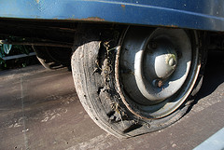
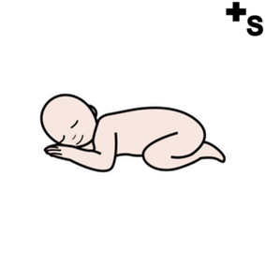
Le bébé pressé
Monsieur X transportait
sa
femme à la clinique car
elle
était sur le point
d’accoucher.
La
clinique étant située à 20 km de
leur
domicile, M. X
prit sa voiture.
En
pleine campagne, le pneu arrière creva. Le bébé,
une
petite fille
n’
a
pas pu attendre et est née
dans
la voiture pendant
que
le papa changeait
la roue.
Malgré
ces
péripéties, la maman et le bébé
se
portent bien.

Slide 7
A quelle distance se trouve la clinique ?
12 km
18 km
20 km
Qu’est-il arrivé pendant le trajet ?
Une crevaison
Une panne d’essence
Une panne de voiture
Où est né le bébé ?
À la clinique
Dans la voiture
Dans un champ
Comment se portent le bébé et la maman ?
bien
mal

Slide 8
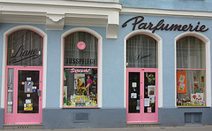
Attention à la traduction
Les soviétiques
ne
veulent plus acheter de produits
de
beauté venant de notre
pays. En effet, des clients de parfumeries vendant
des
produits français ont
eu
quelques surprises.
On ne sait encore
s’
ils n’ont pas bien lu le mode d’emploi ou si la traduction
n’était
pas
claire, toutefois est-il
qu’
ils ont confondu crème dépilatoire et produit
pour
fortifier les cheveux.
On
imagine les résultats et
le
mécontentement des clients.

Slide 9
Que ne veulent plus acheter les soviétiques ?
des médicaments
des produits de beauté
des vins
Avec quoi ont-ils confondu la crème dépilatoire ?
Un fortifiant pour cheveux
Une crème anti-rides
Une crème solaire
A votre avis que leur est-il arrivé ?
rien
Une perte de cheveux
Des boutons

Slide 10
Prêtre catcheur
Un prêtre
qui
a ouvert un orphelinat pour les enfants des rues
a
de grosses
difficultés pour nourrir tout son monde.
Ayant vu une affiche
pour
un match de catch, et doué
d’
une constitution
robuste, le prêtre s’est inscrit pour
un
combat.
Depuis,
il
participe régulièrement
à
des compétitions et peut ainsi assurer
le fonctionnement de
son
orphelinat. Il a pu, grâce à
cette
activité peu en
rapport
avec
la charité chrétienne, sauver
des
centaines d’enfants de la rue.

Slide 11
Qu’est-ce que le prêtre a ouvert ?
une salle de sport
un orphelinat
un restaurant
Qu’est-ce qu’il a vu sur une affiche ?
un match de catch
un match de boxe
un concert
Qu’est-ce qu’il a fait ?
Il a pris une place.
Il a inscrit son frère.
Il s’est inscrit.
Que peut-il faire grâce aux compétitions ?
Sauver des enfants
Changer de métier
Être riche

Slide 12
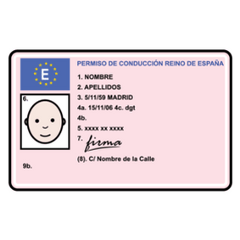
Difficile le permis de conduire !
Un agriculteur
a
échoué au permis
pour
la soixante-dixième fois.
Pourtant il conduit un tracteur
depuis
15 ans sans problème. Sûr de
lui,
il a acheté depuis longtemps une voiture
qui
reste au garage
en
attendant
le papier rose tant désiré.
Notre candidat ne s’est
pas
découragé pour autant et il pense
qu’
il
réussira bientôt ; les examinateurs lui ont
en
effet affirmé qu’il était
en grand progrès.
On espère
que
son moniteur d’auto-école lui fait des prix.

Slide 13
Combien de fois cet homme a-t-il passé le permis de conduire ?
20 fois
40 fois
70 fois
Depuis combien de temps conduit-il un tracteur ?
5 ans
10 ans
15 ans
Qu’est-ce qu’il a déjà acheté ?
une moto
une voiture
un vélo
De quelle couleur est le permis ?
rose
bleu
gris
Pourquoi n’est-il pas découragé ?
Il pense qu’il réussira bientôt.
Il a déjà une voiture.

Slide 14
1. Corvée de balai
2. Robes et minijupes
3. Passage piéton à Pékin
4. Le baiser soporifique

Slide 15
Corvée de balai
Au cours d’un week-end, deux jeunes désoeuvrés âgés de seize ans
avaient trouvé très amusant de répandre les sacs poubelle dans les rues
de leur commune.
Les gendarmes ont rapidement mis la main sur les coupables. Au lieu de
leur dresser procès-verbal, ils leur ont mis entre les mains un balai.
Les jeunes gens n’ont été libérés que vers 4 heures du matin, après que
toutes les rues eurent été nettoyées.

Slide 16
Quel âge ont les jeunes gens ?
13 ans
14 ans
16 ans
Que trouvaient-ils amusant ?
de répandre les sacs poubelle
de voler les poubelles
Qu’est-ce que les gendarmes ont imposé aux jeunes gens ?
de passer le balai à la gendarmerie
de balayer les rues
A quelle heure les jeunes gens ont-ils été libérés ?
à midi
à 4 H du matin
à minuit

Slide 17
Robes et minijupes
En Californie, le directeur d’un lycée avait interdit aux garçons de porter des
shorts en classe. Pour protester, les jeunes gens sont arrivés en robes et en
minijupes.
Surpris mais pas choqué, le directeur a décidé de ne prendre aucune sanction
car rien n’interdit officiellement aux garçons de porter la jupe.
Mais il a refusé de lever l’interdiction sur les shorts car certains élèves, de plus
en plus décontractés, venaient en cours en slip de bain.

Slide 18
Quelle tenue le directeur d’un lycée avait-il interdite à ses élèves ?
la jupe
le short
la robe
Qu’ont fait les élèves pour protester ?
arriver en robes et minijupes
mettre une casquette
ne plus venir
En cours
Quelle réaction a eue le directeur ?
Il a renvoyé des élèves.
convoquer les parents
Il n’a pris
aucune sanction.
Pourquoi n’a-t-il pas levé l’interdiction ?
Certains venaient en slip de bain.
Il déteste les shorts.

Slide 19
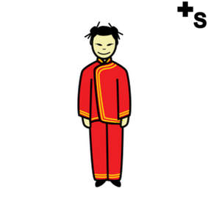
Passage piéton à Pékin
Une nouvelle réglementation stipule désormais que, dans les rues de Pékin,
les piétons devront obligatoirement traverser sur les passages piétons.
Tout contrevenant sera passible d’une amende de un yuan. Si l’amende n’a
pas été payée dans les trois jours la police sera chargée d’arrêter la personne,
qui passera quelques jours en prison.
Exception à cette règle, les personnes de plus de 70 ans peuvent, d’après la loi,
continuer à traverser où bon leur semble.

Slide 20
Que stipule la nouvelle réglementation à Pékin ?
Il faut traverser sur les passages piétons.
Il faut traverser au feu tricolore.
Que risquent ceux qui ne respectent pas la loi ?
Un avertissement
une amende
une nuit au poste
De combien de temps disposent-ils pour payer leur amende ?
une semaine
deux jours
trois jours
A partir de quel âge les gens peuvent-ils échapper à cette obligation ?
70 ans
80 ans
85 ans

Slide 21
Le baiser soporifique
La police américaine a récemment arrêté une jeune femme de 22 ans
qui endormait les hommes en les embrassant, pour mieux les délester
de leur argent.
Son baiser permettait apparemment de leur administrer un somnifère.
Elle avait réussi à dévaliser ainsi une douzaine de victimes.
On ignore toujours comment la jeune femme faisait pour ne pas
s’endormir elle-même.

Slide 22
Qui la police américaine a-t-elle arrêté ?
un jeune homme
une adolescente
une jeune femme
Comment endormait-elle ses victimes ?
en leur faisant prendre un somnifère
en les assommant
Quel était son but ?
les voler
s’amuser
aucun en particulier
A combien d’hommes s’en est-elle pris ?
deux
dix
douze

Slide 23
C’EST FINI
beau
travail !

